Slide 1
Intensjonskunngjøring i KGV

Slide 2
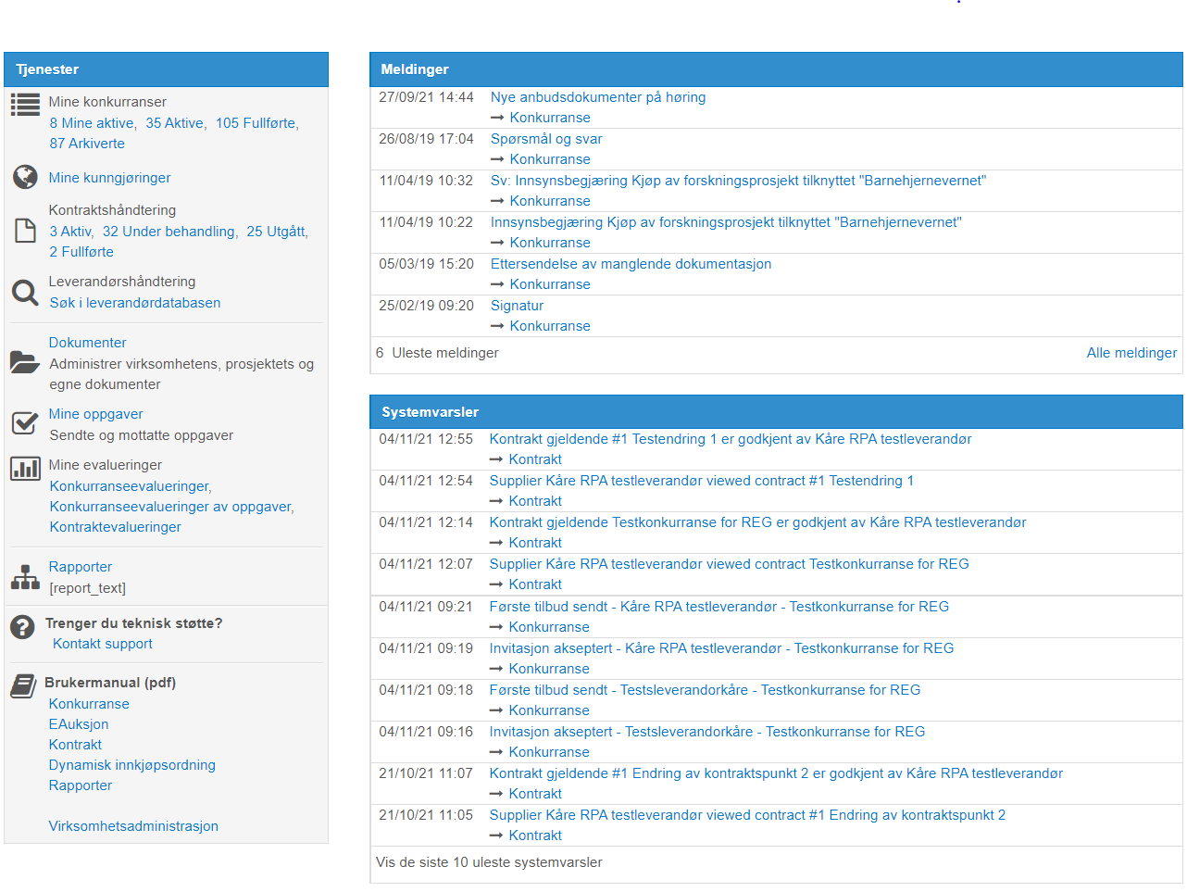
Klikk på «Mine kunngjøringer»
Du kommer inn på kunngjøringssiden i KGV

Slide 3
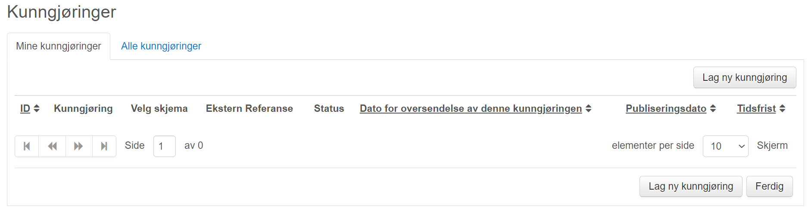
Klikk på «Lag ny kunngjøring»

Slide 4
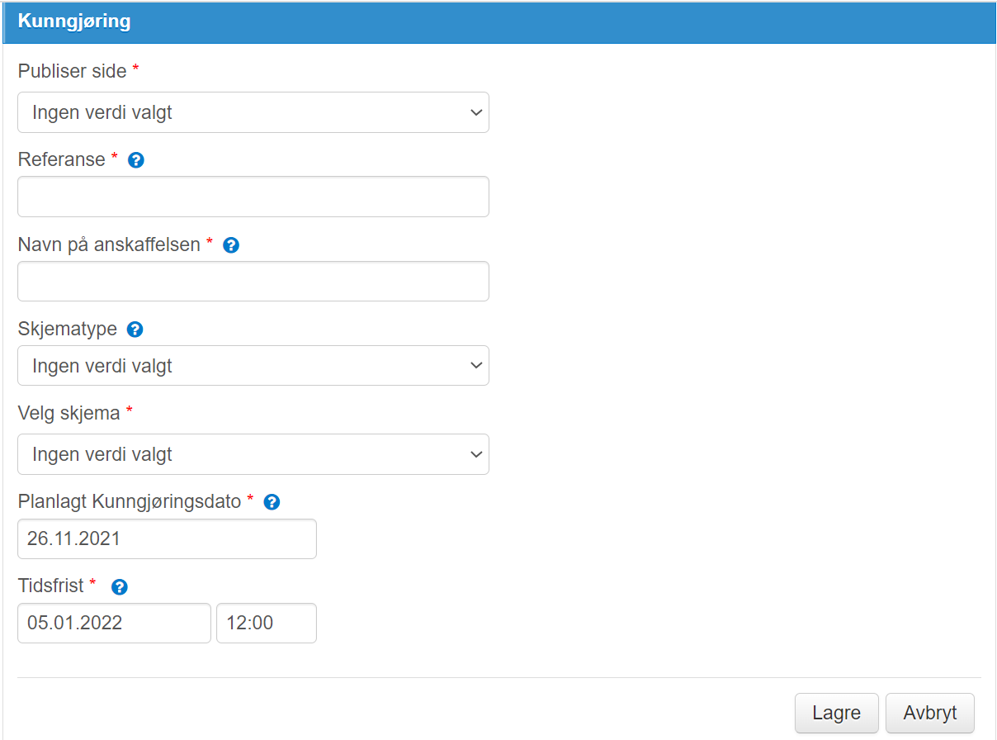
Fyll ut alle feltene som er merket med rød stjerne

Slide 5
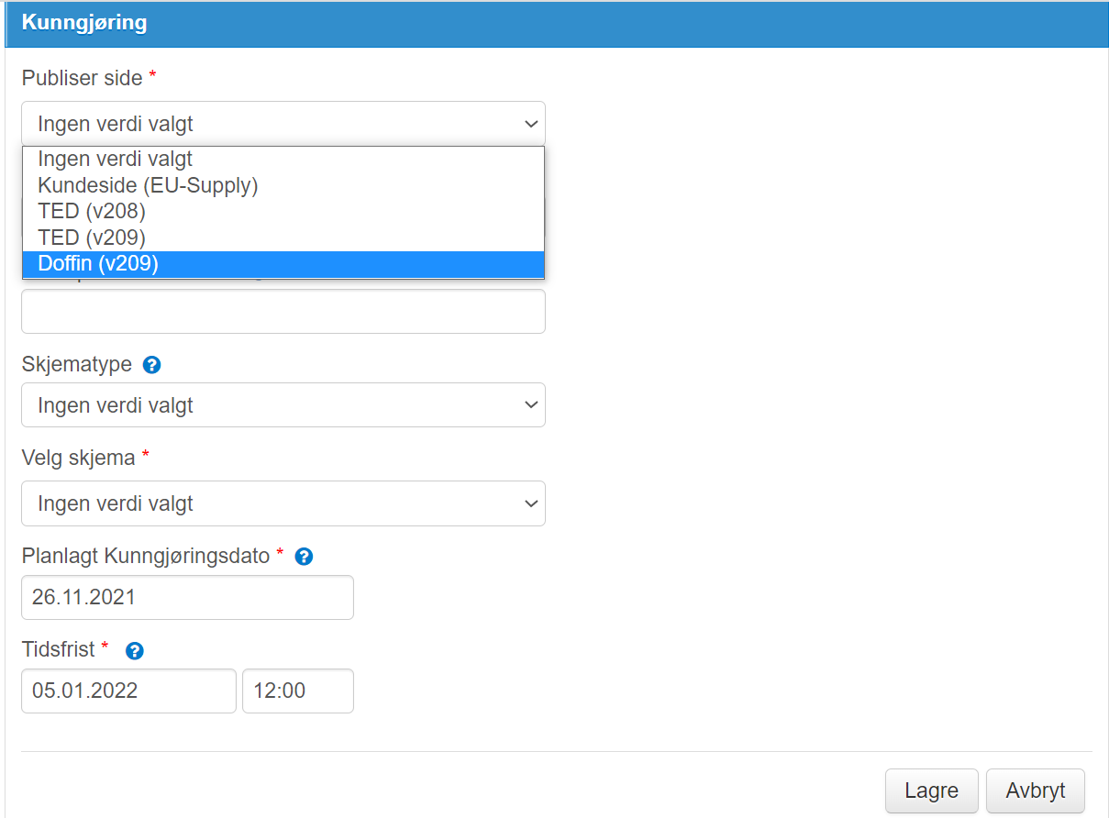
Gå til «Publiser side»
Velg «Doffin (v209)» i nedtrekksmenyen

Slide 6
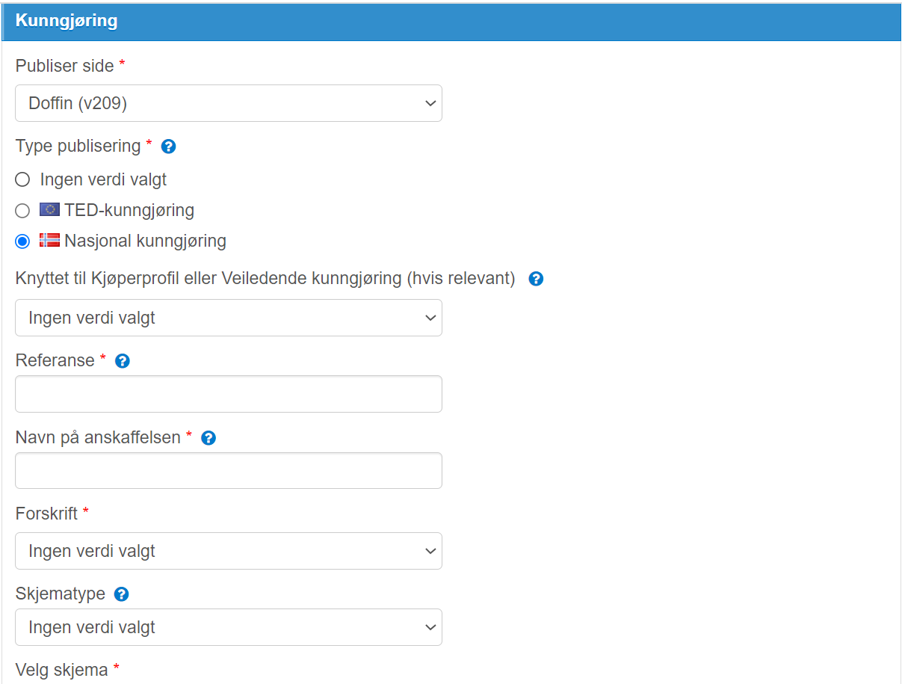
«Type publisering» dukker opp
Velg kunngjøringsskjema
Fyll inn saksnummeret fra arkivet under «Referanser»
Fyll inn «Navn på anskaffelsen»

Slide 7
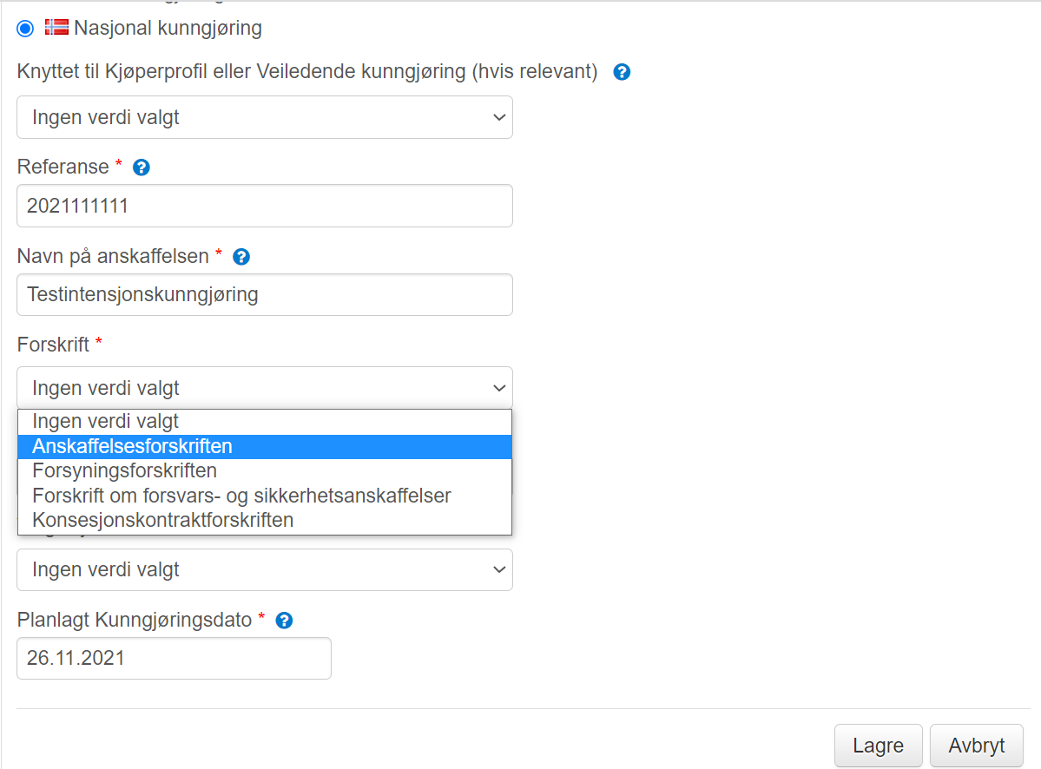
Velg aktuell «Forskrift» fra nedtrekksmenyen

Slide 8
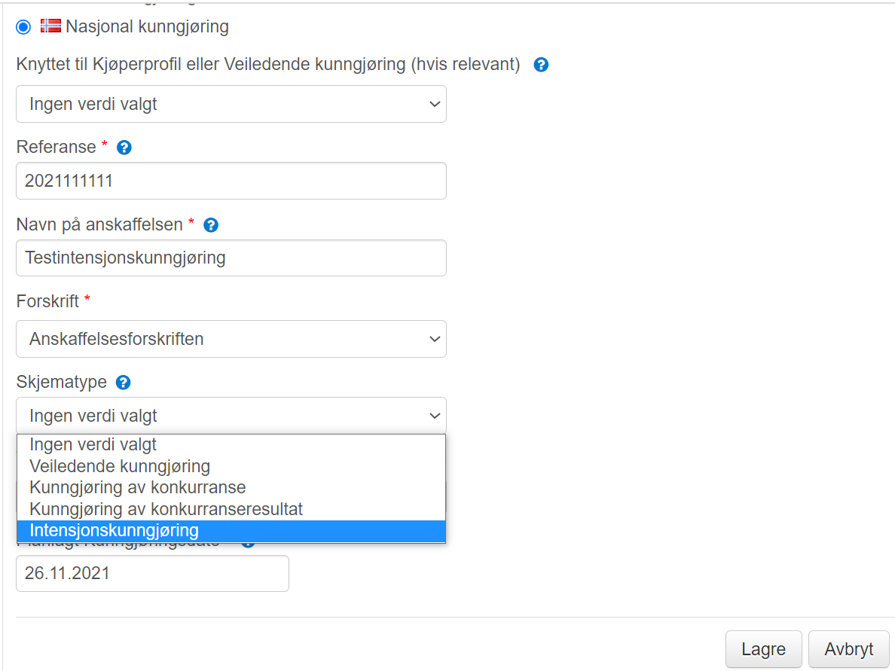
Gå til «Skjematype»
Velg «Intensjonskunngjøring» fra nedtrekksmenyen

Slide 9
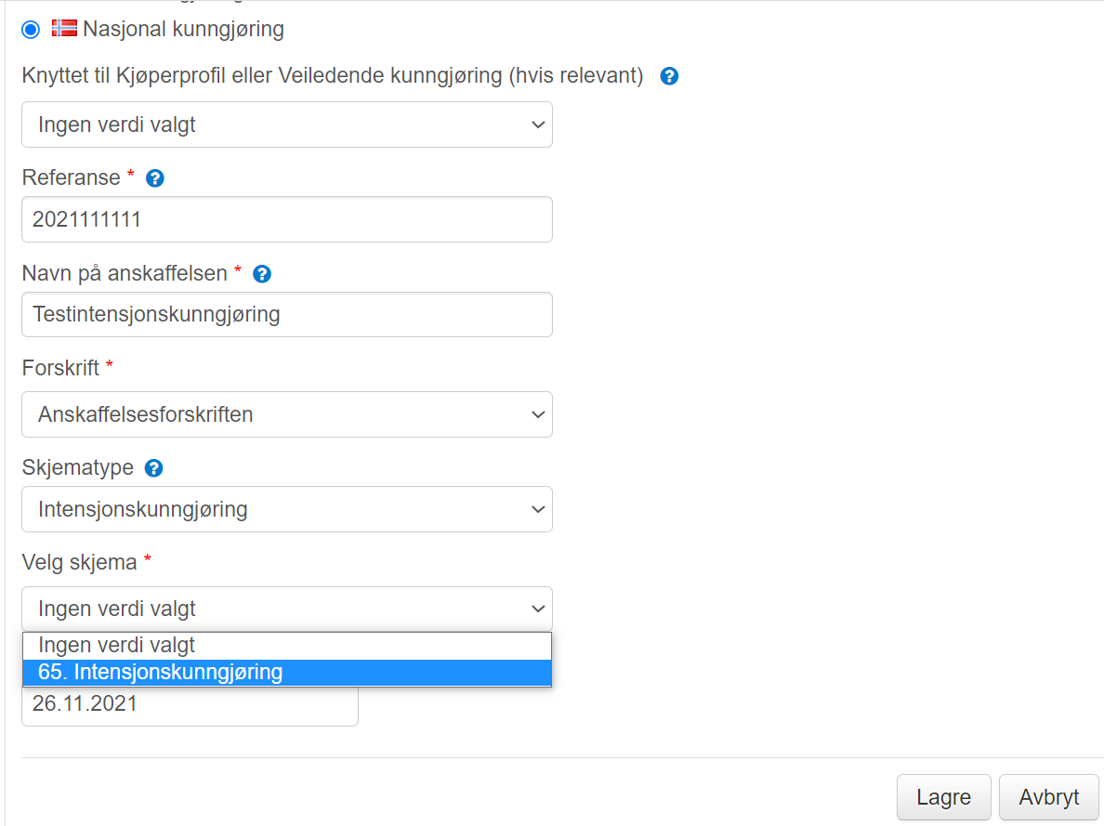
Gå til «Velg skjema»
Velg«65. Intensjonskunngjøring» fra nedtrekksmenyen

Slide 10
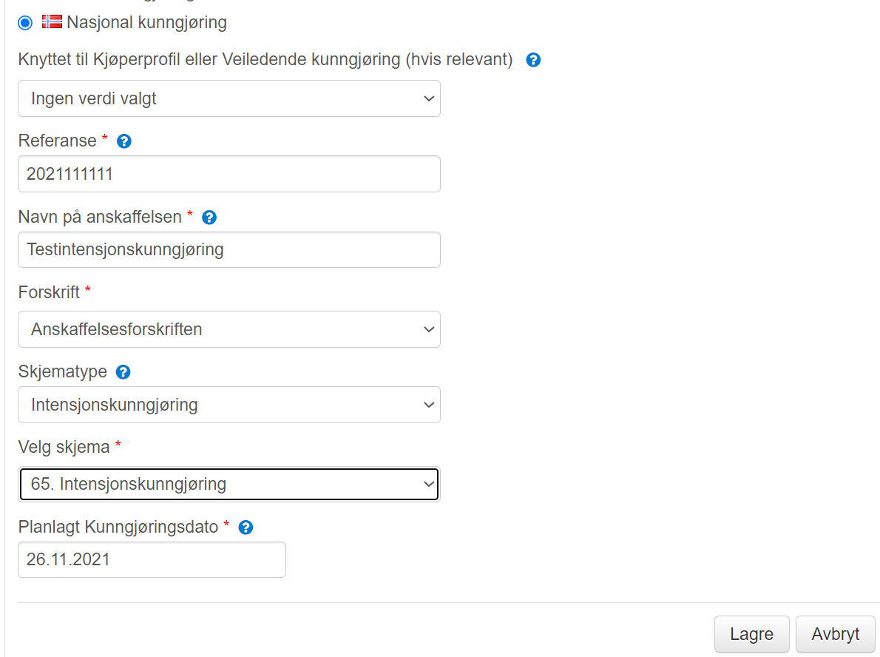
Kunngjøringsdatoen kommer automatisk for den dagen du lager kunngjøringen. Den kan du endre hvis det er aktuelt
Trykk «Lagre» og du kommer inn i kunngjøringsskjemaet for intensjonskunngjøring i Doffin/TED

Slide 11
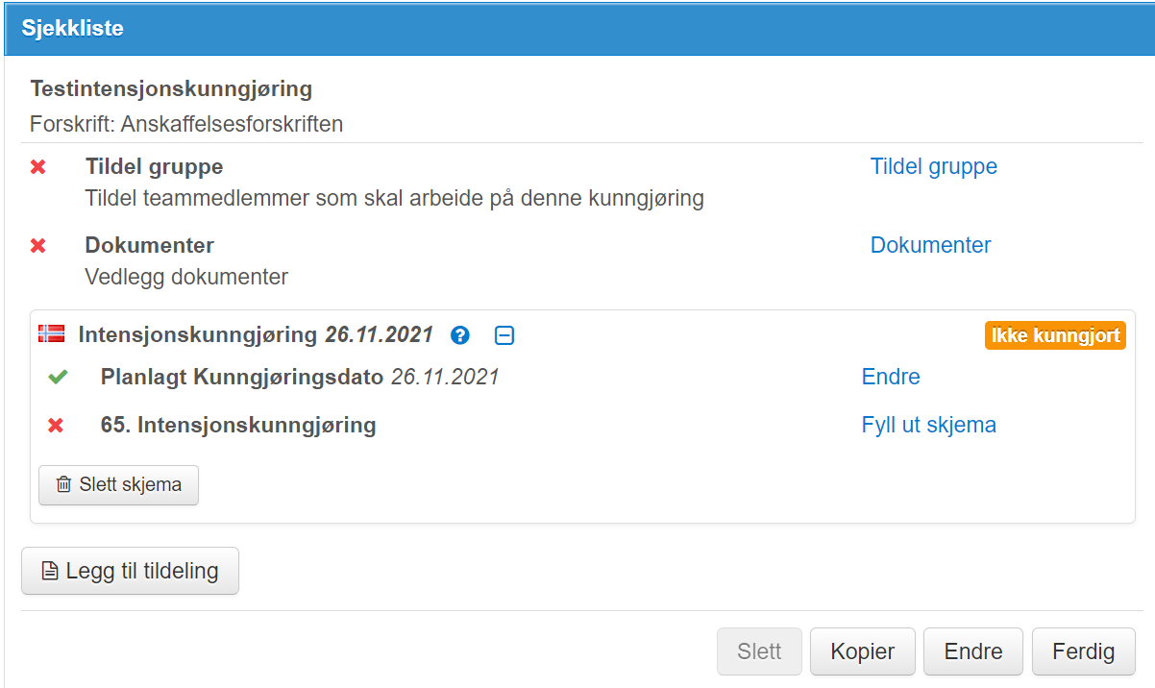
Klikk på «Tildel gruppe» og legg inn personer som skal ha tilgang til intensjonskunngjøringen
Klikk på «Dokumenter» og legg inn aktuelle dokumenter
Hvis det er aktuelt å endre planlagt kunngjøringsdato, klikk på «Endre»
Klikk på «Fyll ut skjema» for å lage kunngjøringen på Doffin/TED

